Slide 1
PART5 – 스프링에서 스프링부트로

Slide 2
SpringBoot
Spring Boot makes it easy to create stand-alone, production-grade Spring based Applications that you can "just run".
스프링 프레임워크을 더 편리하게 사용할 수 있도록 하는 도구의 역할
‘스프링 프레임워크’ == ‘스프링 부트’ 로 인식되는 과정중
점차 스프링기반의 개발방식에서 스프링 부트를 이용하는 형식으로 변화 중
편리한 기능들
자동 설정 기능
내장 WAS
개발 도구의 지원 등

Slide 3
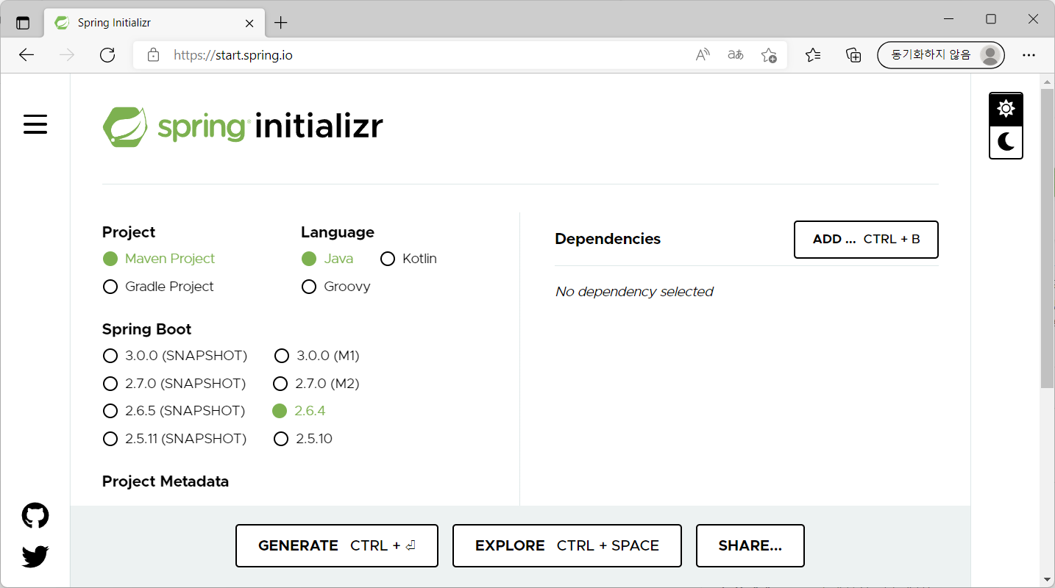
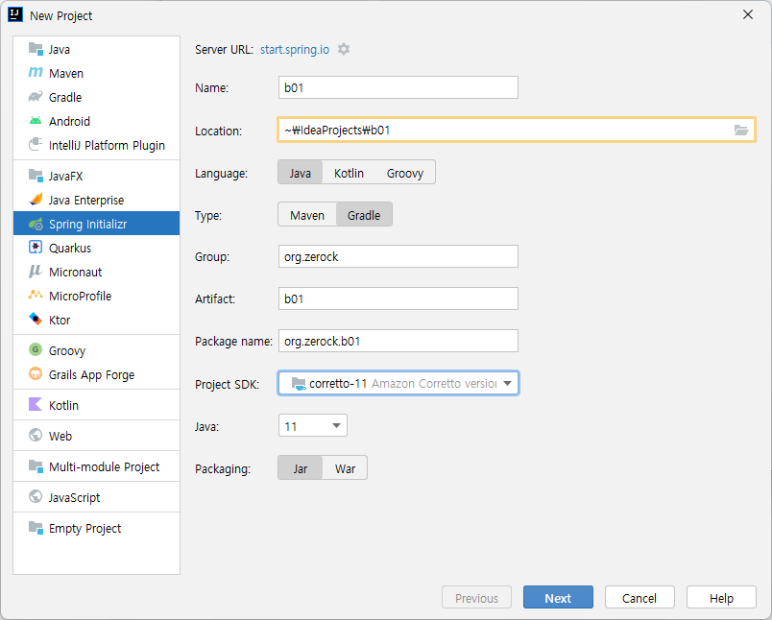
프로젝트의 생성방식
Spring Initializr
개발도구 지원
eclipse
Intellij
VSCode
web상에서 프로젝트 생성후 다운로드
Maven/Gradle

Slide 4
프로젝트의 생성
프로젝트 생성시 추가하는 의존성 라이브러리
Spring Boot DevTools
Lombok
Spring Web
Thymeleaf
Spring Data JPA
MariaDB Driver

Slide 5
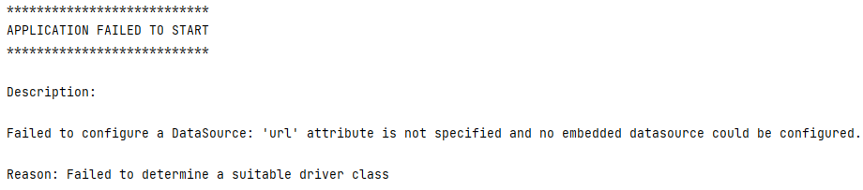
DataSource 설정
자동 설정기능으로 인해 의존성 라이브러리를 추가한 것 만으로 자동으로 관련 설정을 사용하게 된다.
HikariCP를 기본으로 사용
Spring Data JPA에서 사용할 데이터베이스 관련 설정 필요
설정 파일
application.properties 혹은 application.yml 형식

Slide 6
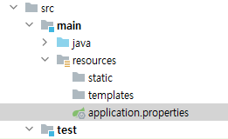
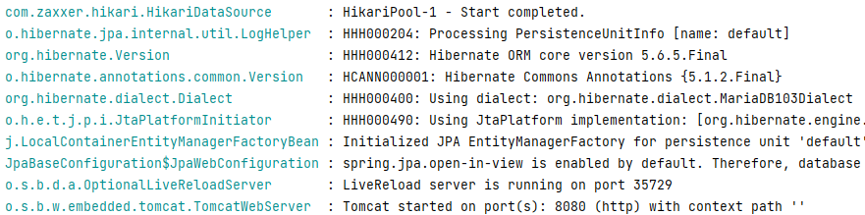
spring.datasource.driver-class-name=org.mariadb.jdbc.Driver spring.datasource.url=jdbc:mariadb://localhost:3306/webdb spring.datasource.username=webuser spring.datasource.password=webuser
추가적으로 필요한 설정
-Lombok 관련 설정
-자동 재시작 설정
-Intellij내 데이터베이스 설정
-로그레벨 설정

Slide 7
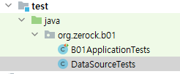
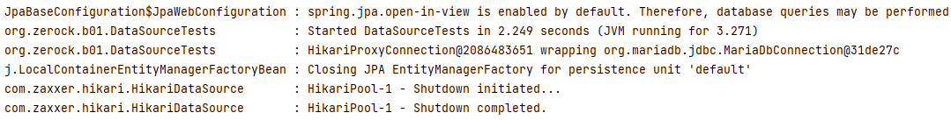
테스트 환경과 의존성 주입
package org.zerock.b01; import lombok.Cleanup; import lombok.extern.log4j.Log4j2; import org.junit.jupiter.api.Assertions; import org.junit.jupiter.api.Test; import org.springframework.beans.factory.annotation.Autowired; import org.springframework.boot.test.context.SpringBootTest; import javax.sql.DataSource; import java.sql.Connection; import java.sql.SQLException; @SpringBootTest @Log4j2 public class DataSourceTests { @Autowired private DataSource dataSource; @Test public void testConnection() throws SQLException { @Cleanup Connection con = dataSource.getConnection(); log.info(con); Assertions.assertNotNull(con); } }

Slide 8
Spring Data JPA를 위한 설정
spring.jpa.hibernate.ddl-auto=update spring.jpa.properties.hibernate.format_sql=true spring.jpa.show-sql=true
속성값 | 의미
none | DDL을 하지 않음
create-drop | 실행할때 DDL을 실행하고 종료시에 만들어진 테이블등을 모두 삭제
create | 실행할때마다 새롭게 테이블등을 생성
update | 기존과 다르게 변경된 부분이 있을때는 새로 생성
validate | 변경된 부분만 알려주고 종료

Slide 9


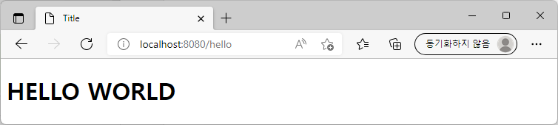
스프링부트에서의 웹 개발
web.xml이나 servlet-context.xml이 없는 환경에서 개발
설정을 위한 @Configuration이나 상속등을 사용
스프링부트는 기본적으로 JSP를 지원하지 않음
package org.zerock.b01.controller; import lombok.extern.log4j.Log4j2; import org.springframework.stereotype.Controller; import org.springframework.ui.Model; import org.springframework.web.bind.annotation.GetMapping; @Controller @Log4j2 public class SampleController { @GetMapping("/hello") public void hello(Model model) { log.info("hello................"); model.addAttribute("msg", "HELLO WORLD"); } }
<!DOCTYPE html> <html xmlns:th="http://www.thymeleaf.org"> <head> <meta charset="UTF-8"> <title>Title</title> </head> <body> <h1 th:text="${msg}"></h1> </body> </html>

Slide 10

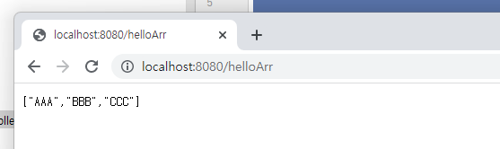

JSON 데이터 만들기
package org.zerock.b01.controller; import lombok.extern.log4j.Log4j2; import org.springframework.web.bind.annotation.GetMapping; import org.springframework.web.bind.annotation.RestController; @RestController @Log4j2 public class SampleJSONController { @GetMapping("/helloArr") public String[] helloArr() { log.info("helloArr.................."); return new String[]{"AAA", "BBB", "CCC"}; } }
별도의 라이브러리 없이 스프링부트는 기본적으로 json 처리를 지원

Slide 11
Thymeleaf

Slide 12

Thymeleaf 소개
Thymeleaf의 특징
JSP의 경우 서블릿으로 변환된 후에 실행되는 방식
Thymeleaf는 서버사이드 템플릿 엔진
HTML의 구조에 추가적인 태그없이 선언적으로 데이터 바인딩 처리
<!DOCTYPE html> <html xmlns:th="http://www.thymeleaf.org"> <head> <meta charset="UTF-8"> <title>Title</title> </head> <body> <h1 th:text="${msg}"></h1> </body> </html>

Slide 13

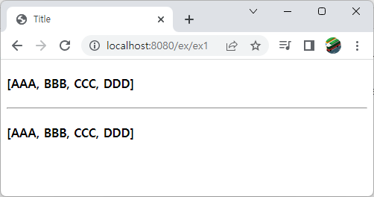

@GetMapping("/ex/ex1") public void ex1(Model model){ List<String> list = Arrays.asList("AAA","BBB","CCC","DDD"); model.addAttribute("list", list); }
<!DOCTYPE html> <html xmlns:th="http://www.thymeleaf.org"> <head> <meta charset="UTF-8"> <title>Title</title> </head> <body> <h4>[[${list}]]</h4> <hr/> <h4 th:text="${list}"></h4> </body> </html>

Slide 14
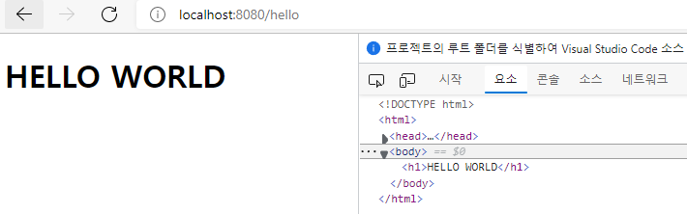
Thymeleaf 주석처리
주석 처리를 해야 할 때에는 ‘<!--/* ... */-->’ 를 이용
<body> <h1 th:text="${msg}"></h1> <!--/* <h3 th:each="${sos}">SOS</h3> */--> <!--/* ${aaaa + bbb } */--> <!--/* <div> <h1>AAAA</h1> </div> */--> </body>

Slide 15
th:with를 이용한 변수 선언
<div th:with="num1 = ${10}, num2 = ${20}"> <h4 th:text="${num1 + num2}"></h4> </div>
반복문과 제어문 처리
th:each를 이용해서 배열/리스트/컬렉션 처리
반복문의 status 변수
반복문에서 자주 사용하는 인덱스 번호나 개수등을 사용
index/count/size/first/odd/even
th:if / th:unless / th:swith 를 이용한 제어 처리
<ul> <li th:each="str,status: ${list}"> <span th:if="${status.odd}"> ODD -- [[${str}]]</span> <span th:unless="${status.odd}"> EVEN -- [[${str}]]</span> </li> </ul>

Slide 16
Thymeleaf를 이용한 링크 처리
절대 경로/컨텍스트 경로를 자동으로 처리
‘@’를 이용해서 처리
쿼리 스트링 처리
<a th:href="@{/hello(name='AAA', age= 16)}">Go to /hello</a>
<a th:href="@{/hello(types=${ {'AA','BB','CC'} }, age= 16)}">Go to /hello</a>

Slide 17
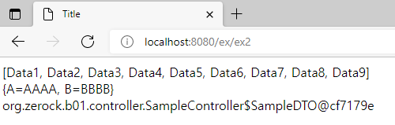
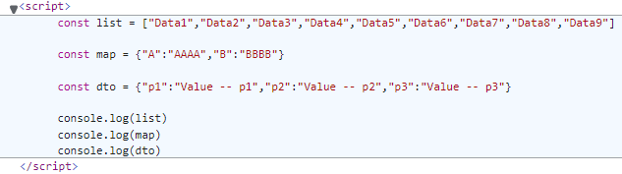
Thymeleaf의 특별한 기능
인라인 처리
JavaScript의 경우 변수를 자동으로 JavaScript Object 형태로 출력
<!DOCTYPE html> <html xmlns:th="http://www.thymeleaf.org"> <head> <meta charset="UTF-8"> <title>Title</title> </head> <body> <div th:text="${list}"></div> <div th:text="${map}"></div> <div th:text="${dto}"></div> <script th:inline="javascript"> const list = [[${list}]] const map = [[${map}]] const dto = [[${dto}]] console.log(list) console.log(map) console.log(dto) </script> </body> </html>

Slide 18

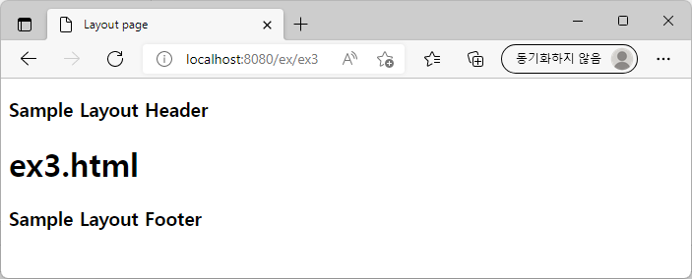
Thymeleaf의 레이아웃 기능
<th:block>을 이용해서 필요한 부분만을 작성하는 방식
implementation 'nz.n
et.ultraq.thymeleaf:thymeleaf-layout-dialect:3.1.0'
layout:fragment를 이용해서 변경이 가능한 부분을 지정하고 나중에 다른 내용물로 변경 가능
<!DOCTYPE html> <html xmlns:layout="http://www.ultraq.net.nz/thymeleaf/layout" xmlns:th="http://www.thymeleaf.org"> <head> <title>Layout page</title> </head> <body> <div> <h3>Sample Layout Header</h3> </div> <div layout:fragment="content"> <p>Page content goes here</p> </div> <div> <h3>Sample Layout Footer</h3> </div> <th:block layout:fragment="script" > </th:block> </body> </html>
<!DOCTYPE html> <html xmlns:th="http://www.thymeleaf.org" xmlns:layout="http://www.ultraq.net.nz/thymeleaf/layout" layout:decorate="~{layout/layout1.html}"> <div layout:fragment="content"> <h1>ex3.html</h1> </div>

